Slide 1
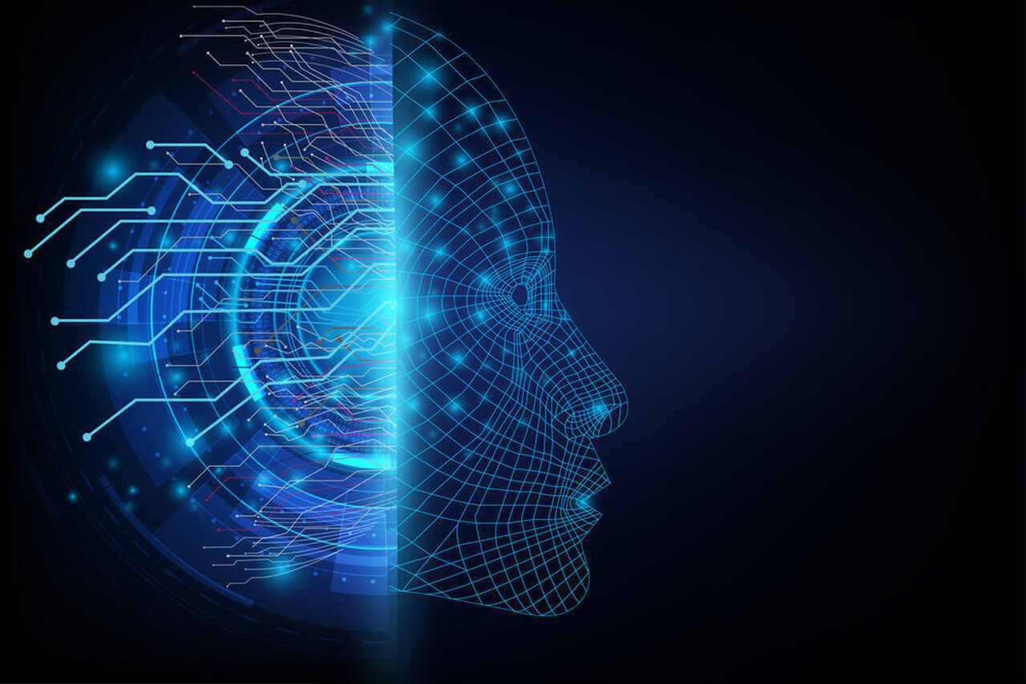

Inteligência Artificial O hoje e o amanhã
Uma reflexão sobre o papel da IA no presente e no futuro
Trabalho Realizado por:
Diogo Miranda,l55222
Miguel Aleixo, l51653
Pedro Bacalhau,l52043

Slide 2

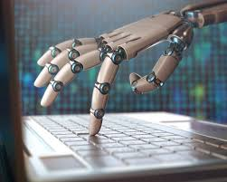

Introdução ao tema
Porquê este tema?
A sua atualidade
A sua presença
A sua importância

Slide 3
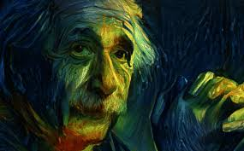
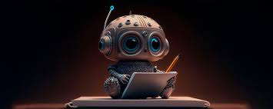
Compreensão de Conceitos
Inteligência Artificial:
->ChatGpt
->Redes Neurais Artificiais (RNA)
->Prolog

Slide 4
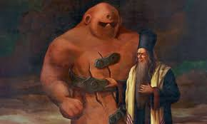

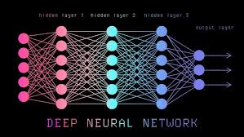
Estado da Arte
A ideia de Inteligência Artificial e o seu surgimento
-> As ideias mais antigas
-> Os primeiros desenvolvimentos
-> O grande pulo
-> Desenvolvimentos posteriores

Slide 5
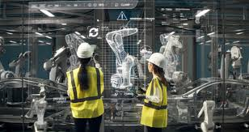
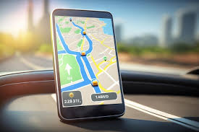
Estado da Arte
Inteligência Artificial no Dia a Dia
-> Formas Passivas de utilização
-> Formas Ativas de Utilização

Slide 6
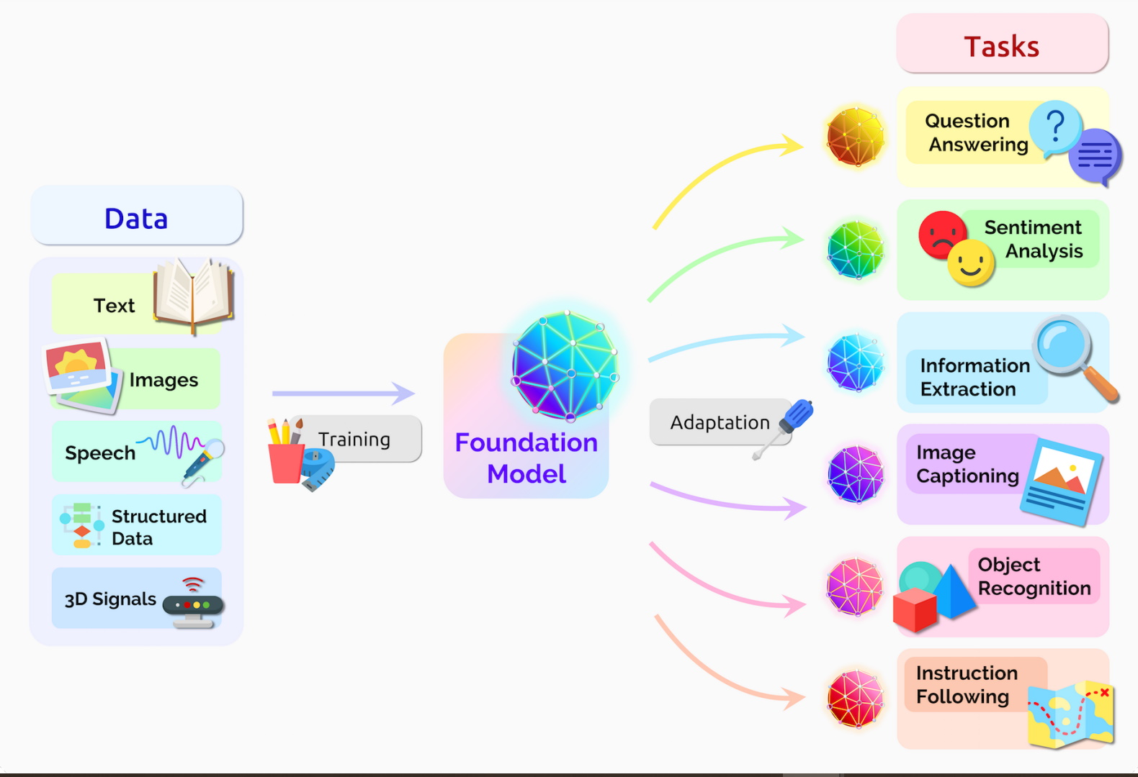
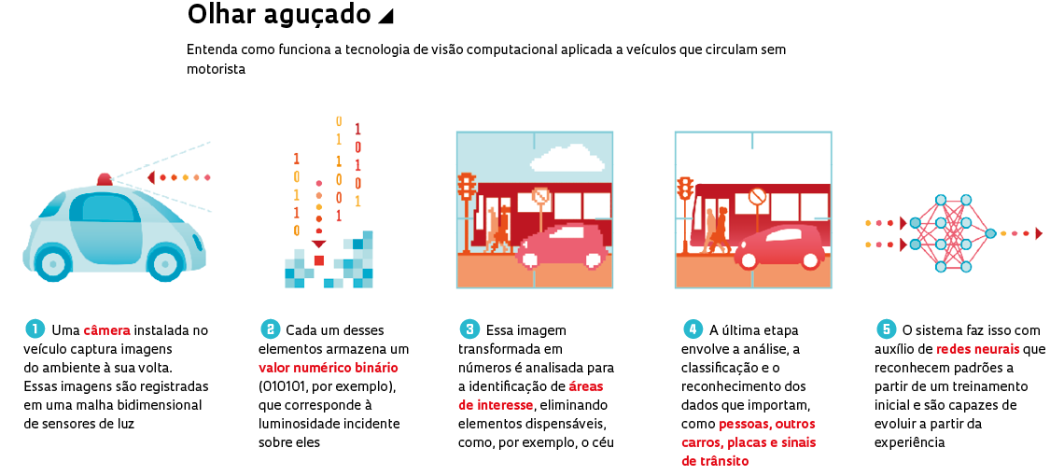
Estado da Arte
Desenvolvimentos Recentes
Transformers e Aprendizado de Máquina por Transferência
Visão Computacional Avançada
Aprendizado Profundo em Domínios Específicos
IA generativa e explicável

Slide 7
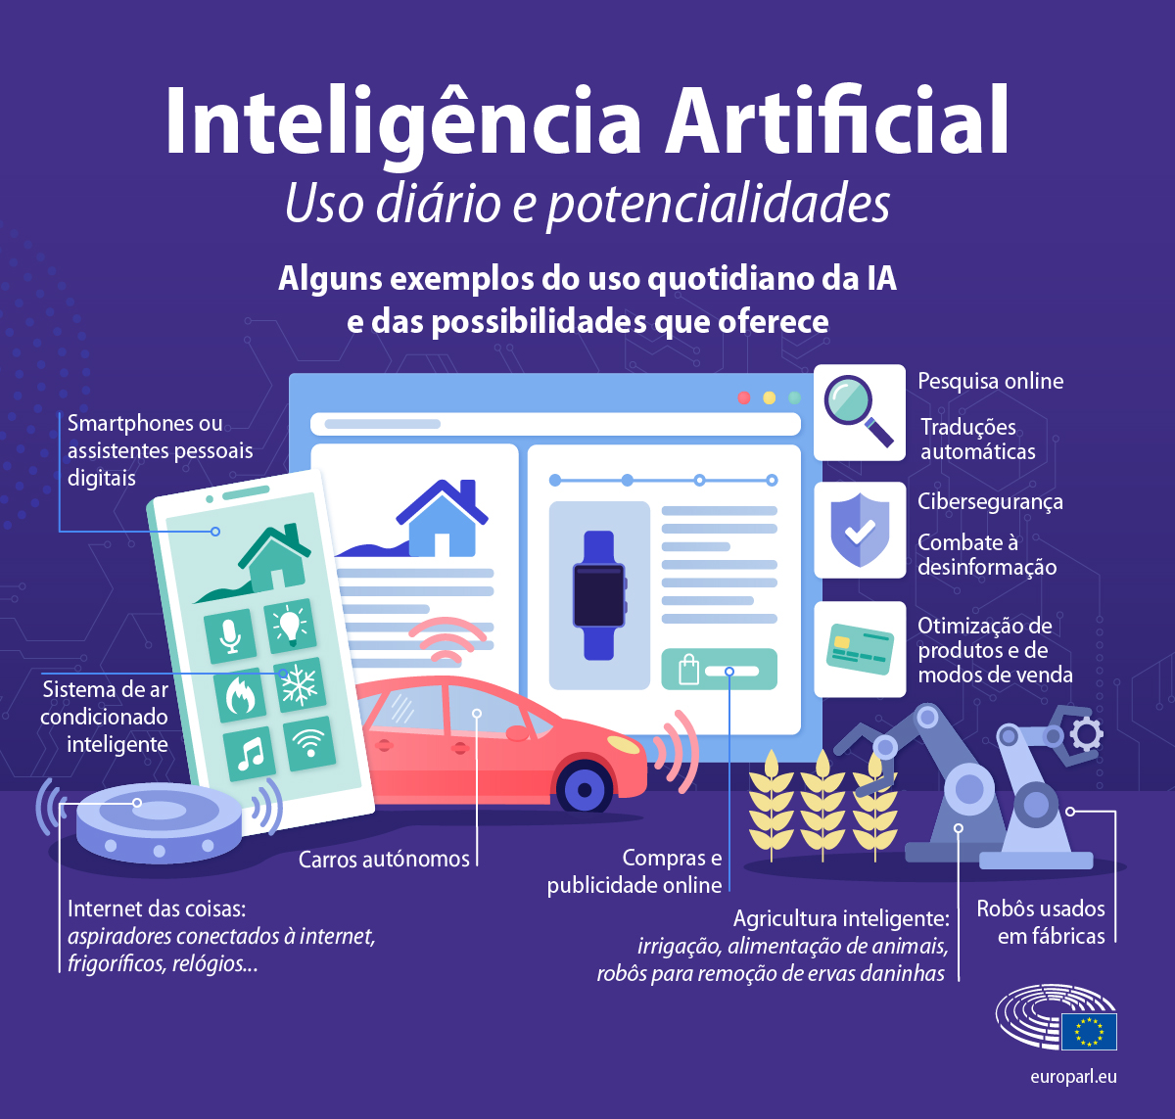
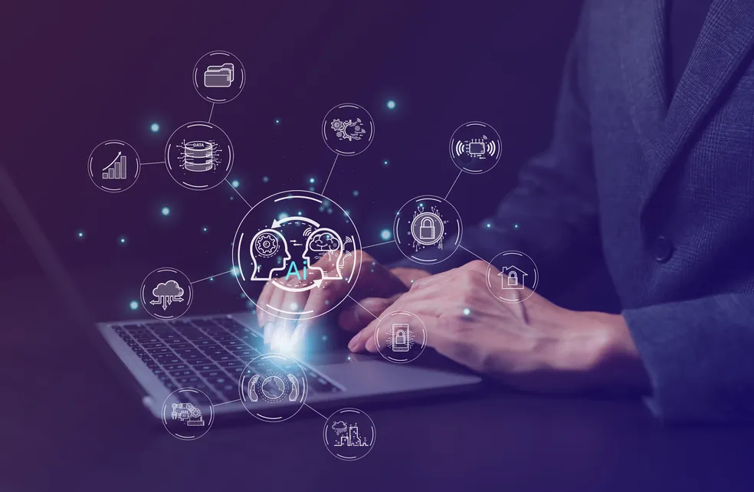
Estado da Arte
O dia de Amanhã:
Assistência em várias áreas essenciais ao funcionamento da sociedade
Automatização de certos ramos de trabalho
Otimização de mecanismos de pesquisa e desenvolvimento de novas tecnologias
Arte e Cultura

Slide 8
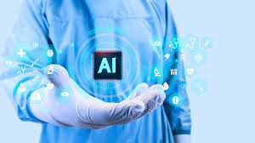
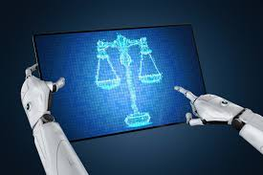
Casos de Estudo
Utilização de IA na medicina
Utilização de IA na Advocacia

Slide 9
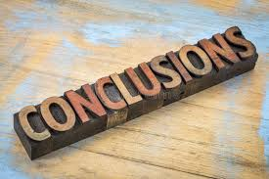
Explicações e Conclusões

